Slide 1


Thứ sáu ngày 9 tháng 11 năm 2024

Slide 2


Slide 3




Slide 4

Các em kết thành nhóm 3
Hai em nắm tay nhau, một em đứng trong vòng tay của hai bạn, tất cả cùng đồng thanh đọc: “Ai ai cũng có./ Góc của riêng mình./ Đi xa thì nhớ,/Về dọn gọn xinh.”
Cô hô: “Đi xa”, các em trong “nhà” chạy ra đi chơi. Khi cô hô: “Trở về” các em vội tìm “nhà” của mình. Những em tìm thấy nhà chậm nhất sẽ cùng hát hoặc nhảy múa một bài
Notes:
Thiết kế: Hương Thảo – tranthao121004@gmail.com

Slide 5
Ai cũng có một góc riêng đáng yêu của mình ở nhà hoặc ở lớp, đi đâu xa cũng nhớ và nóng lòng được trở về.

Slide 6
Khám phá

Slide 7
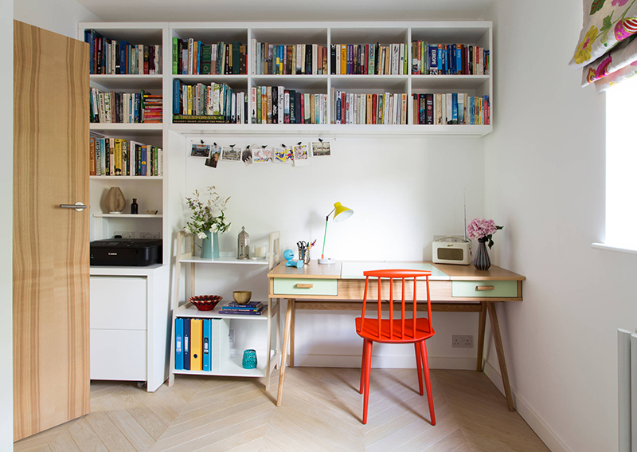
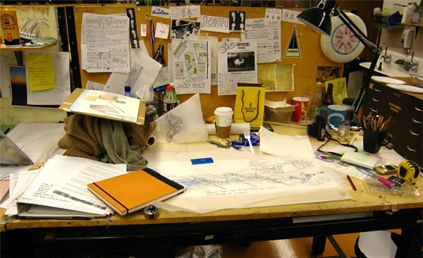
Hình 1
Hình 2

Slide 8

Tự đánh giá góc học tập của em giống hình một hay hình hai?
Trên mặt bàn nên để những gì?
Có cần làm hộp để đựng đồ dùng học tập không?
Thảo luận nhóm đôi
Balô, cặp đi học về để ở đâu?
Thời khóa biểu trang trí thế nào và nên dán, treo ở đâu cho dễ thấy?...
Notes:
Thiết kế: Hương Thảo – tranthao121004@gmail.com

Slide 9




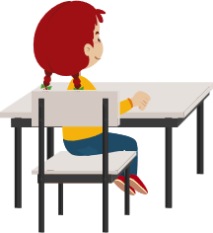

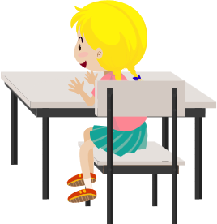

Slide 10
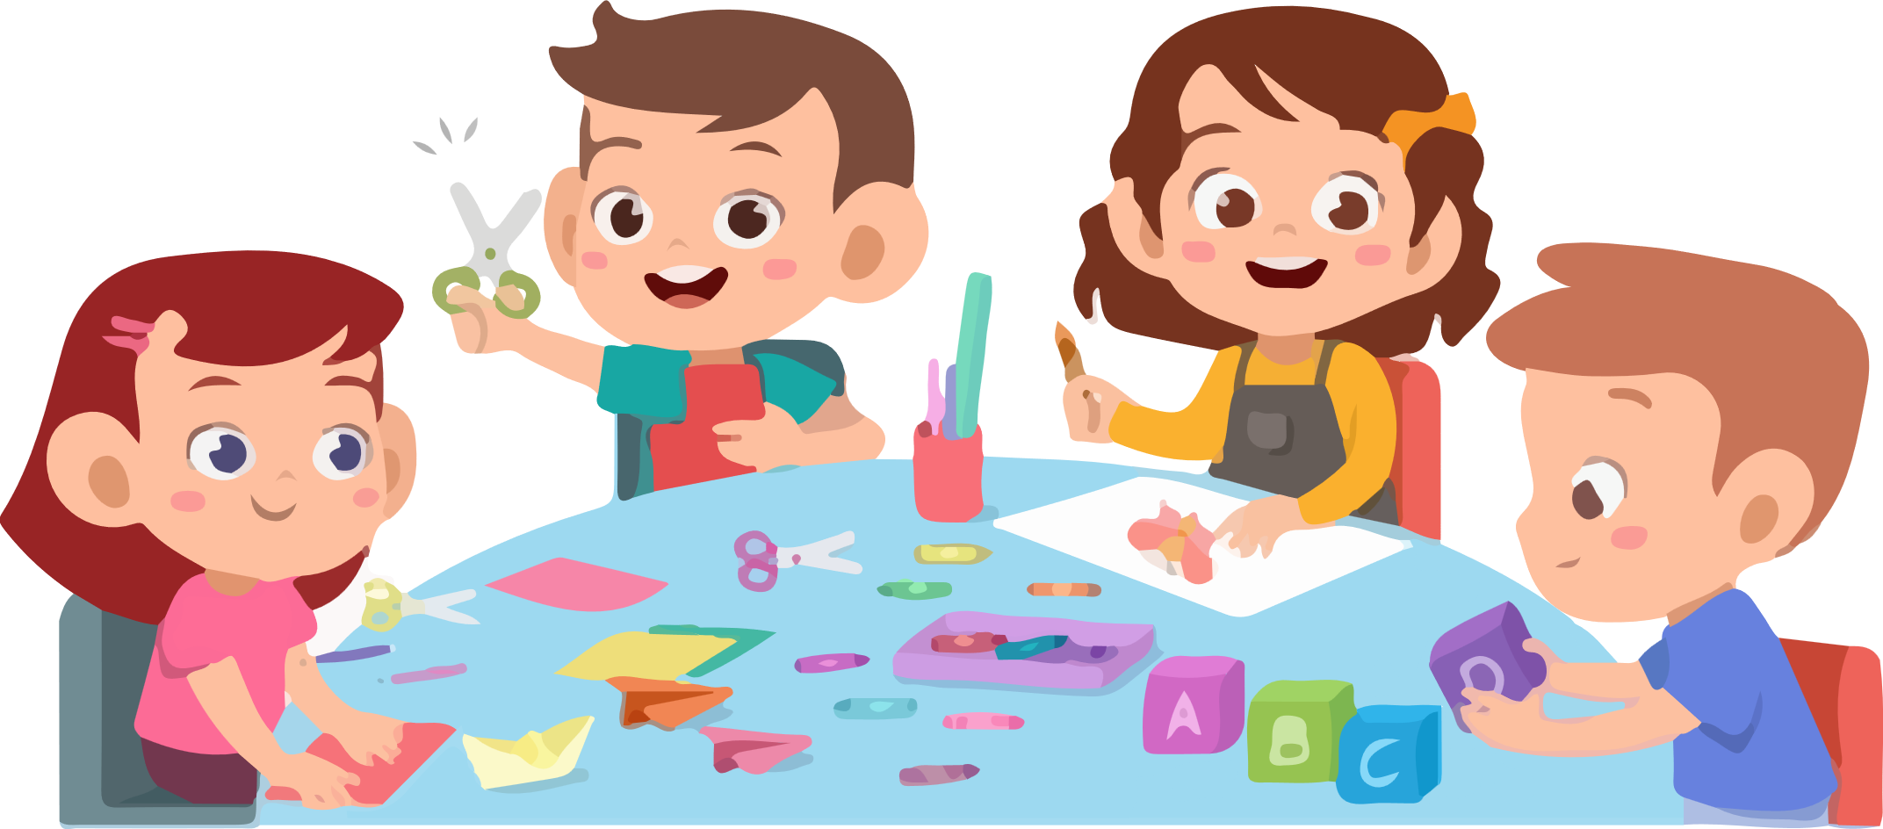

Slide 11


Slide 12

Lựa chọn một ý tưởng trang trí để thực hiện. VD: cắt hình hoa tuyết, làm dây hoa,...

Slide 13


Slide 14
Có rất nhiều ý tưởng để sắp xếp, trang trí cho góc học tập sao cho gọn, đẹp.
Notes:
Thiết kế: Hương Thảo – tranthao121004@gmail.com

Slide 15


Slide 16

Sắp xếp, trang trí góc học tập của em ở nhà theo các ý tưởng đã thảo luận trên lớp
Vẽ lại một góc yêu thích của em ở nhà

Slide 17

Thiết kế: Hương Thảo – tranthao121004@gmail.com
Notes:
Thiết kế: Hương Thảo – tranthao121004@gmail.com

